Slide 1
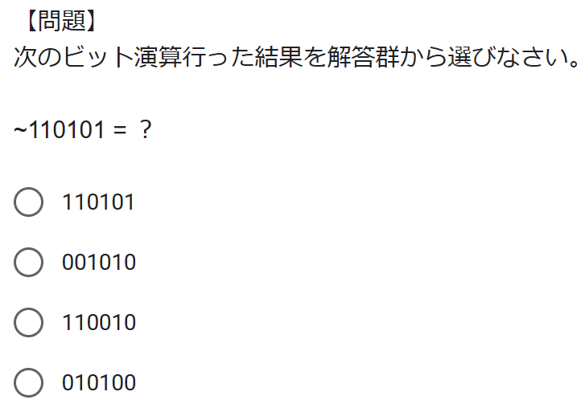

Slide 2
110101 ～
001010

Slide 3
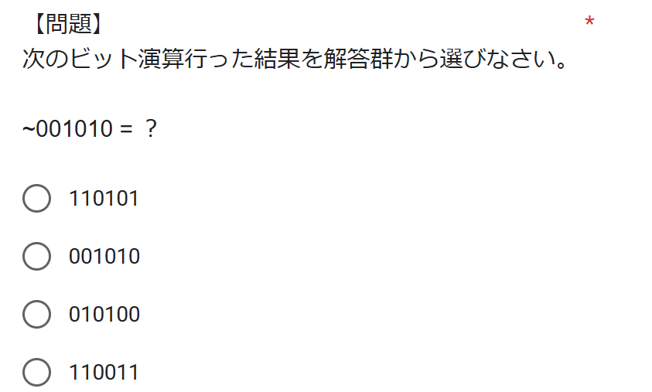

Slide 4
001010 ～
110101

Slide 5
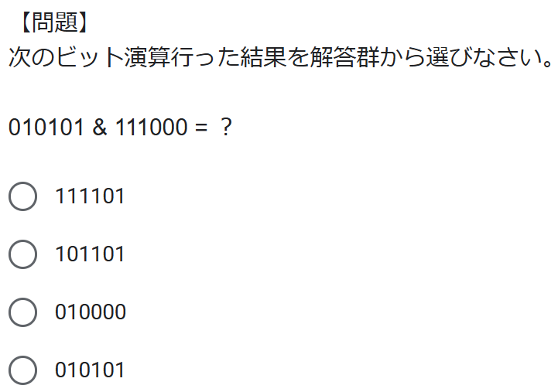

Slide 6
010101
&
111000 010000

Slide 7
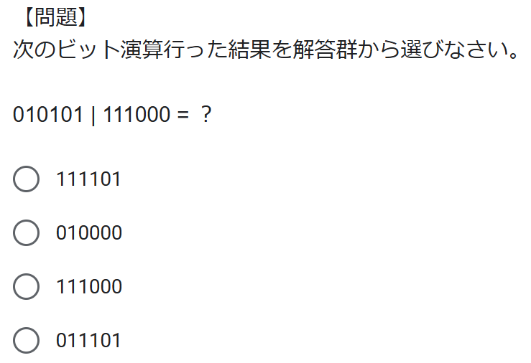

Slide 8
010101
|
111000 111101

Slide 9
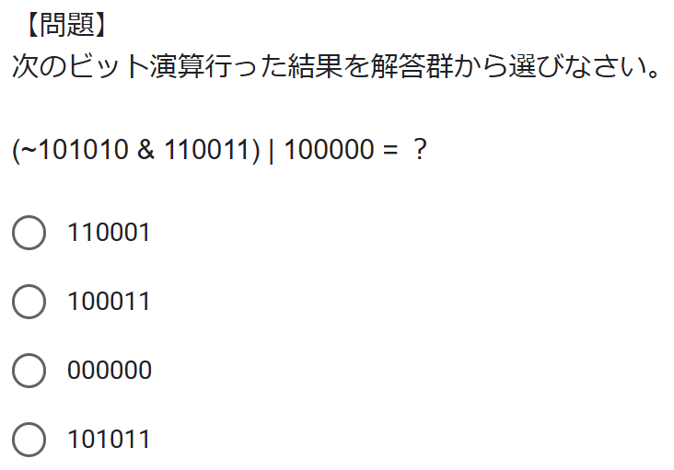

Slide 10
～101010 = 010101
&
110011
010001
|
100000 110001

Slide 11
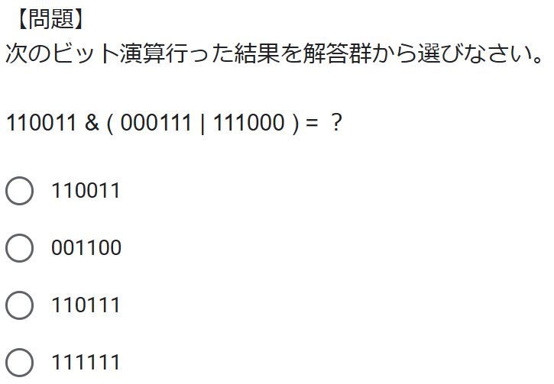

Slide 12
000111
|
111000 111111
110011
&
111111
110011

Slide 13
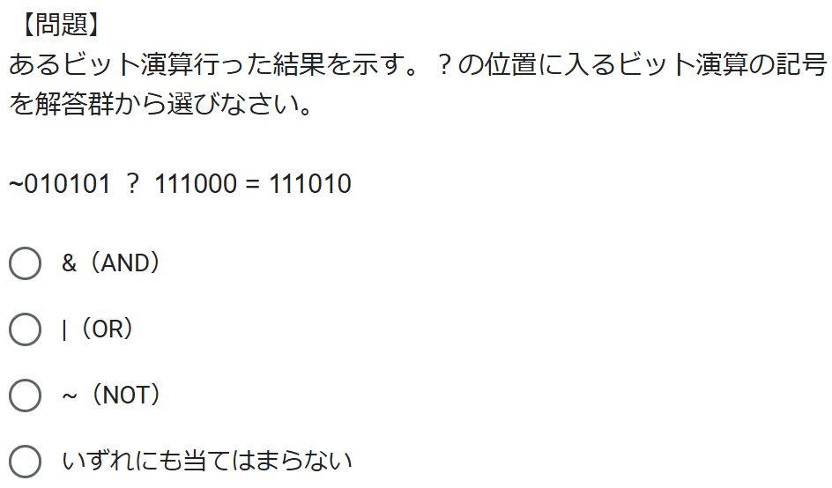

Slide 14
～010101 ＝ 101010
?
111000
111010

Slide 15
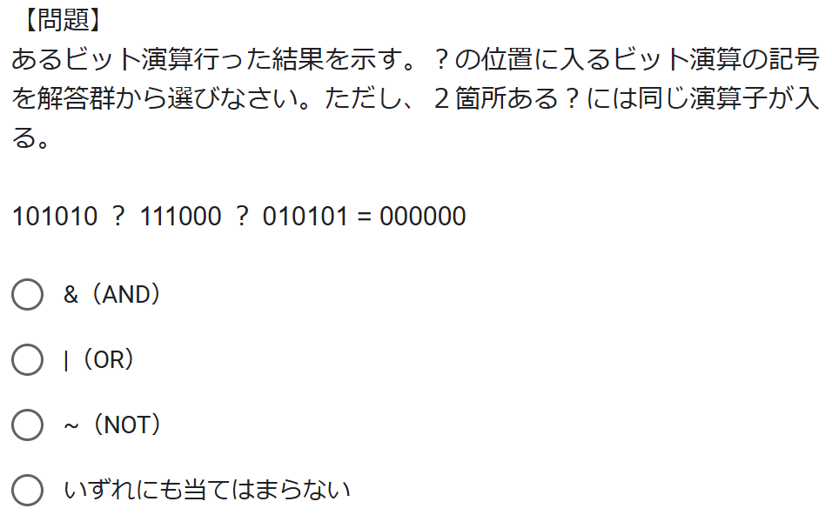

Slide 16
101010
|
111000 | 010101 111111
101010
&
111000 & 010101 000000

Slide 17
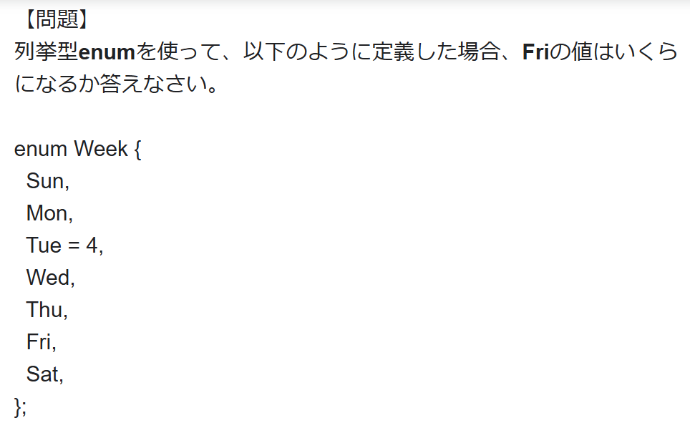

Slide 18
Sun：0 Mon:1 Tue:4 Wed:5 Thu:6 Fri:7 Sat:8

Slide 19
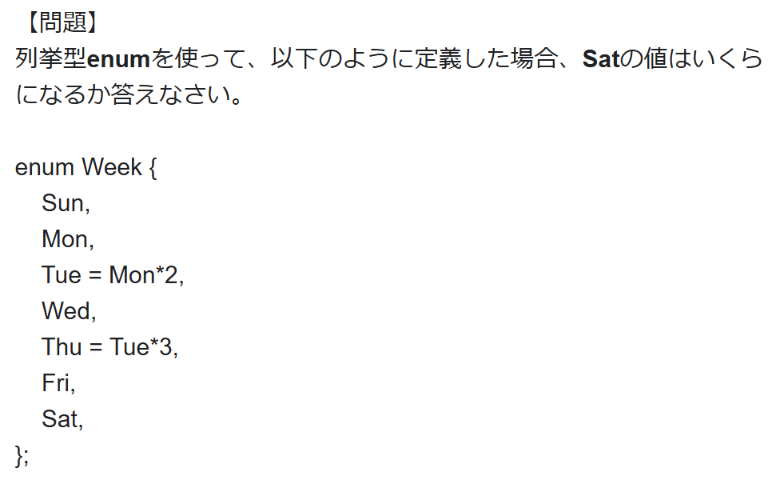

Slide 20
Sun：0 Mon:1 Tue:1*2 = 2 Wed:3 Thu:2*3 = 6 Fri:7 Sat:8

